Slide 1
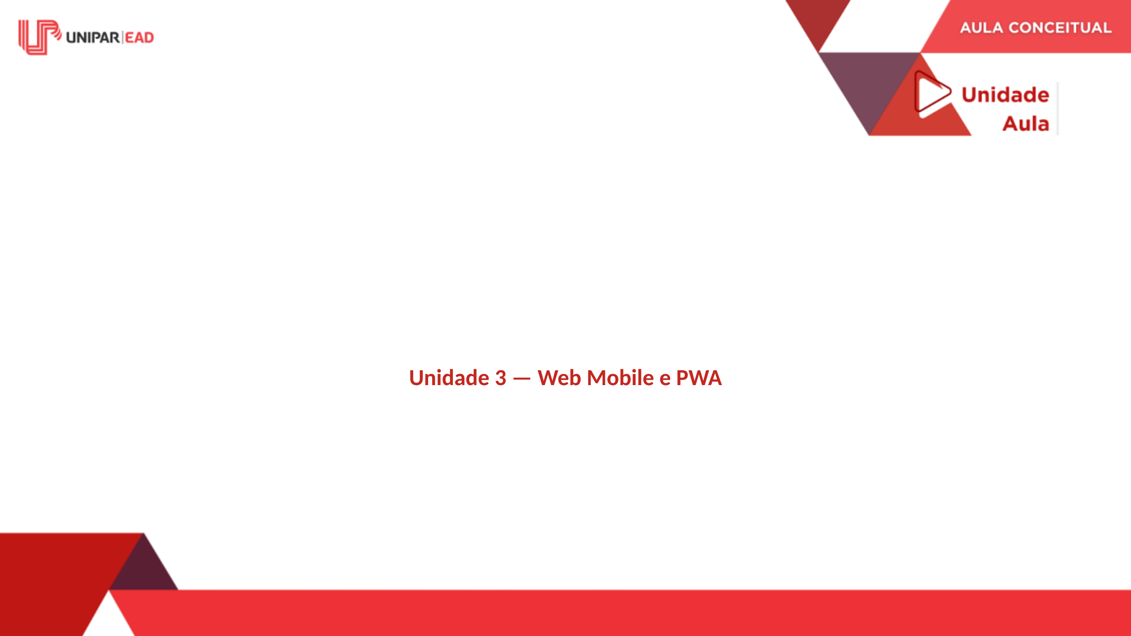
Notes:
FALA DO PROFESSOR: Na aula anterior, entendemos o contexto do desenvolvimento mobile e as diferentes abordagens. Agora vamos estudar as tecnologias que tornam a web mobile possível, começando pelo HTML5. O HTML5 trouxe diversas APIs e recursos que são fundamentais para aplicações móveis. Não vamos estudar HTML básico — isso você já sabe. Vamos focar nas funcionalidades específicas do HTML5 que são relevantes para mobile.

Slide 2
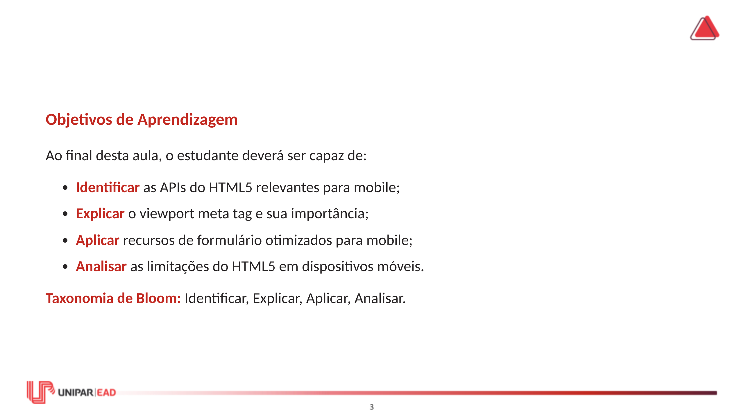
Notes:
FALA DO PROFESSOR: O foco desta aula é prático. Vamos estudar recursos do HTML5 que você precisa conhecer para desenvolver aplicações mobile.

Slide 3
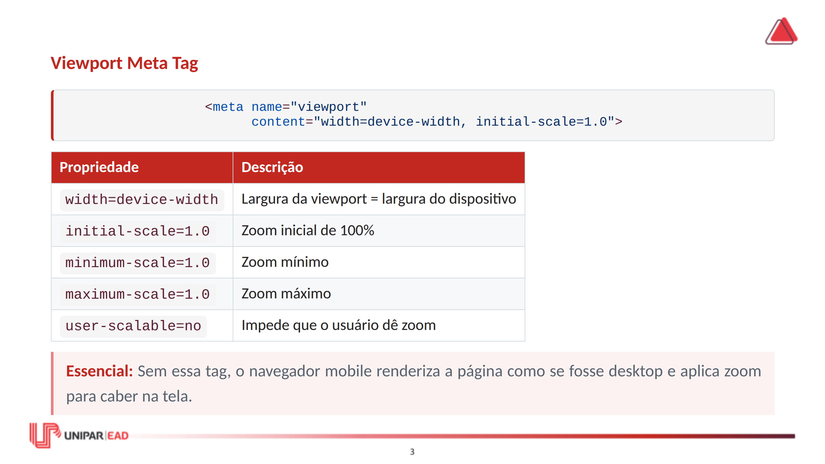
Notes:
FALA DO PROFESSOR: A viewport meta tag é absolutamente essencial para aplicações mobile. Sem ela, o navegador mobile assume que a página foi feita para desktop e a renderiza com uma largura de cerca de 980 pixels. Depois, aplica zoom para que caiba na tela do celular. O resultado é uma página minúscula que o usuário precisa ampliar para ler. Com a tag viewport configurada, o navegador sabe que a página foi projetada para o dispositivo. A largura da viewport passa a ser a largura real do dispositivo — 320px, 375px, 414px, etc. O CSS pode então usar media queries para adaptar o layout. width=device-width define a largura da viewport como a largura do dispositivo. initial-scale=1.0 define o zoom inicial em 100% — sem ampliação nem redução. As propriedades minimum-scale, maximum-scale e user-scalable controlam se o usuário pode dar zoom. Em geral, não é recomendado desabilitar o zoom — isso prejudica a acessibilidade. Pessoas com deficiência visual precisam de zoom para ler o conteúdo.

Slide 4
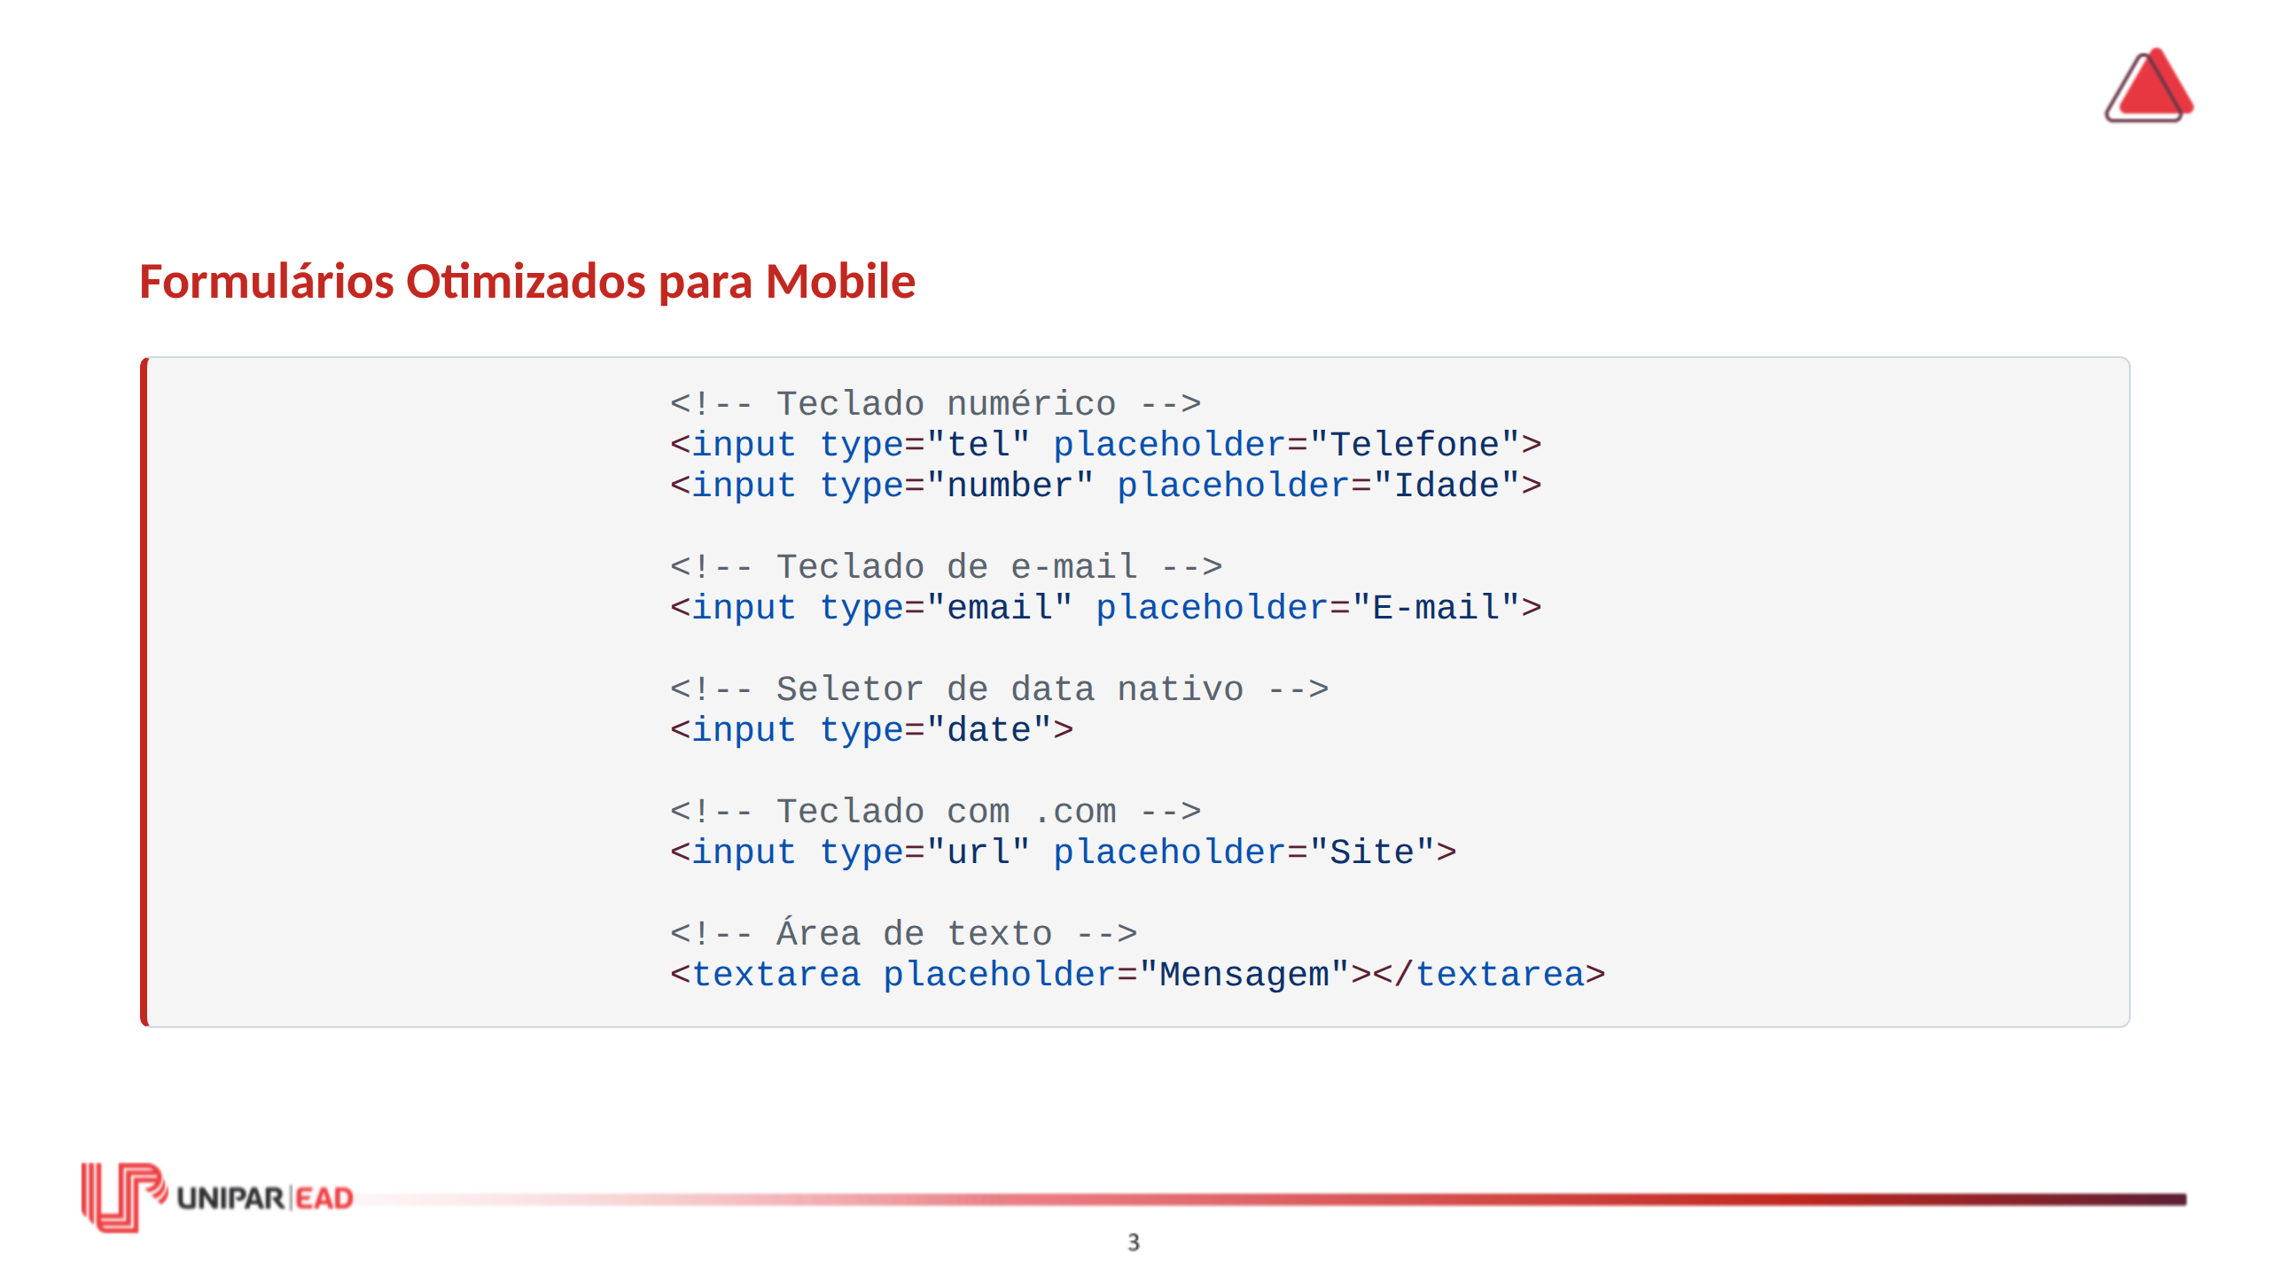

Slide 5
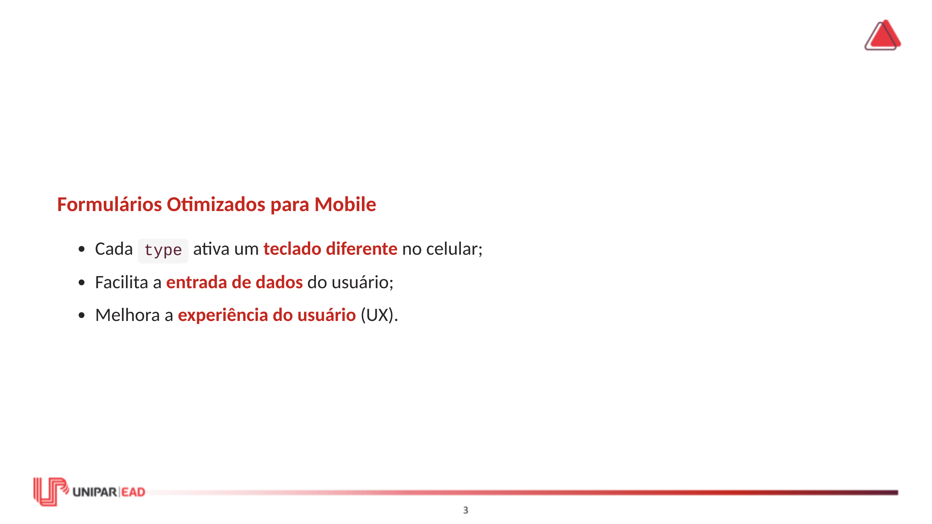
Notes:
FALA DO PROFESSOR: Os tipos de input do HTML5 são especialmente importantes em mobile. Cada tipo ativa um teclado diferente no celular. type="tel" ativa o teclado numérico com símbolos de telefone. type="number" ativa o teclado numérico puro. type="email" ativa o teclado com @ e .com. type="date" abre o seletor de data nativo do sistema operacional. type="url" ativa o teclado com .com e /. Isso facilita enormemente a entrada de dados. Em vez de forçar o usuário a alternar entre teclados (letras, números, símbolos), você oferece o teclado adequado para cada campo. Uma boa prática é sempre usar o type correto para cada campo. Não use type="text" para tudo — isso força o usuário a trocar de teclado manualmente.

Slide 6
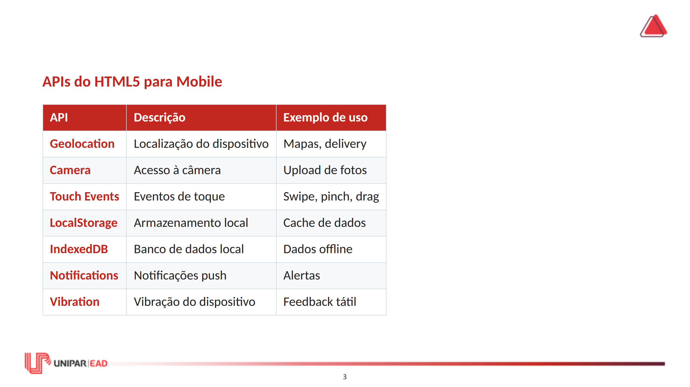
Notes:
FALA DO PROFESSOR: O HTML5 trouxe diversas APIs que são fundamentais para aplicações móveis. Geolocation permite acessar a localização do dispositivo — com permissão do usuário. É usada em mapas, aplicativos de delivery, redes sociais com check-in. Camera permite acessar a câmera do dispositivo para capturar fotos ou vídeos. É usada em aplicativos de upload de foto, QR code, realidade aumentada. Touch Events permitem detectar toques, deslizamentos (swipe), pinça (pinch) e arrastar (drag). São essenciais para interações mobile. LocalStorage e IndexedDB permitem armazenar dados no dispositivo. LocalStorage é simples (pares chave-valor). IndexedDB é mais poderoso (banco de dados completo). Ambos são usados para cache de dados e funcionamento offline. Notifications permitem enviar notificações ao usuário, mesmo quando a aplicação não está aberta. Requerem permissão do usuário. Vibration permite vibrar o dispositivo — útil para feedback tátil (confirmação de ação, erro, etc.).

Slide 7
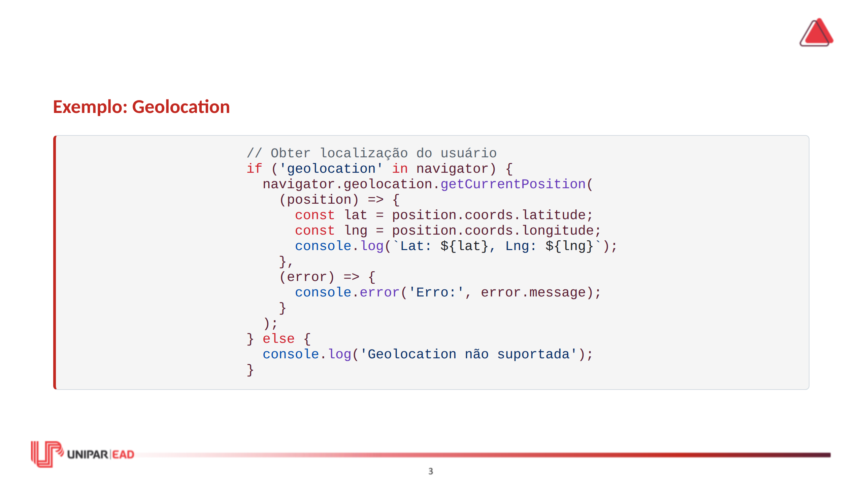

Slide 8
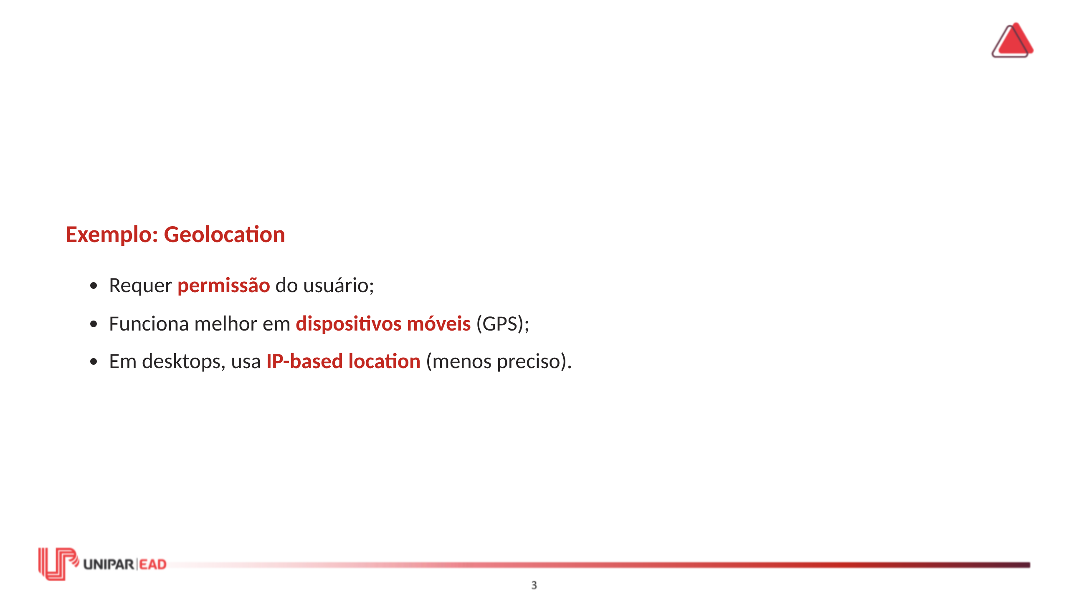
Notes:
FALA DO PROFESSOR: A API de Geolocation é simples de usar. navigator.geolocation.getCurrentPosition() solicita a localização atual. O primeiro callback recebe as coordenadas. O segundo callback trata erros — o usuário pode negar a permissão, o GPS pode estar desligado, etc. Em dispositivos móveis, a localização é precisa — usa GPS, Wi-Fi e torres de celular. Em desktops, a localização é baseada no IP — menos precisa. Sempre verifique se a API está disponível antes de usar (geolocation in navigator). E sempre trate erros — o usuário pode negar a permissão.

Slide 9
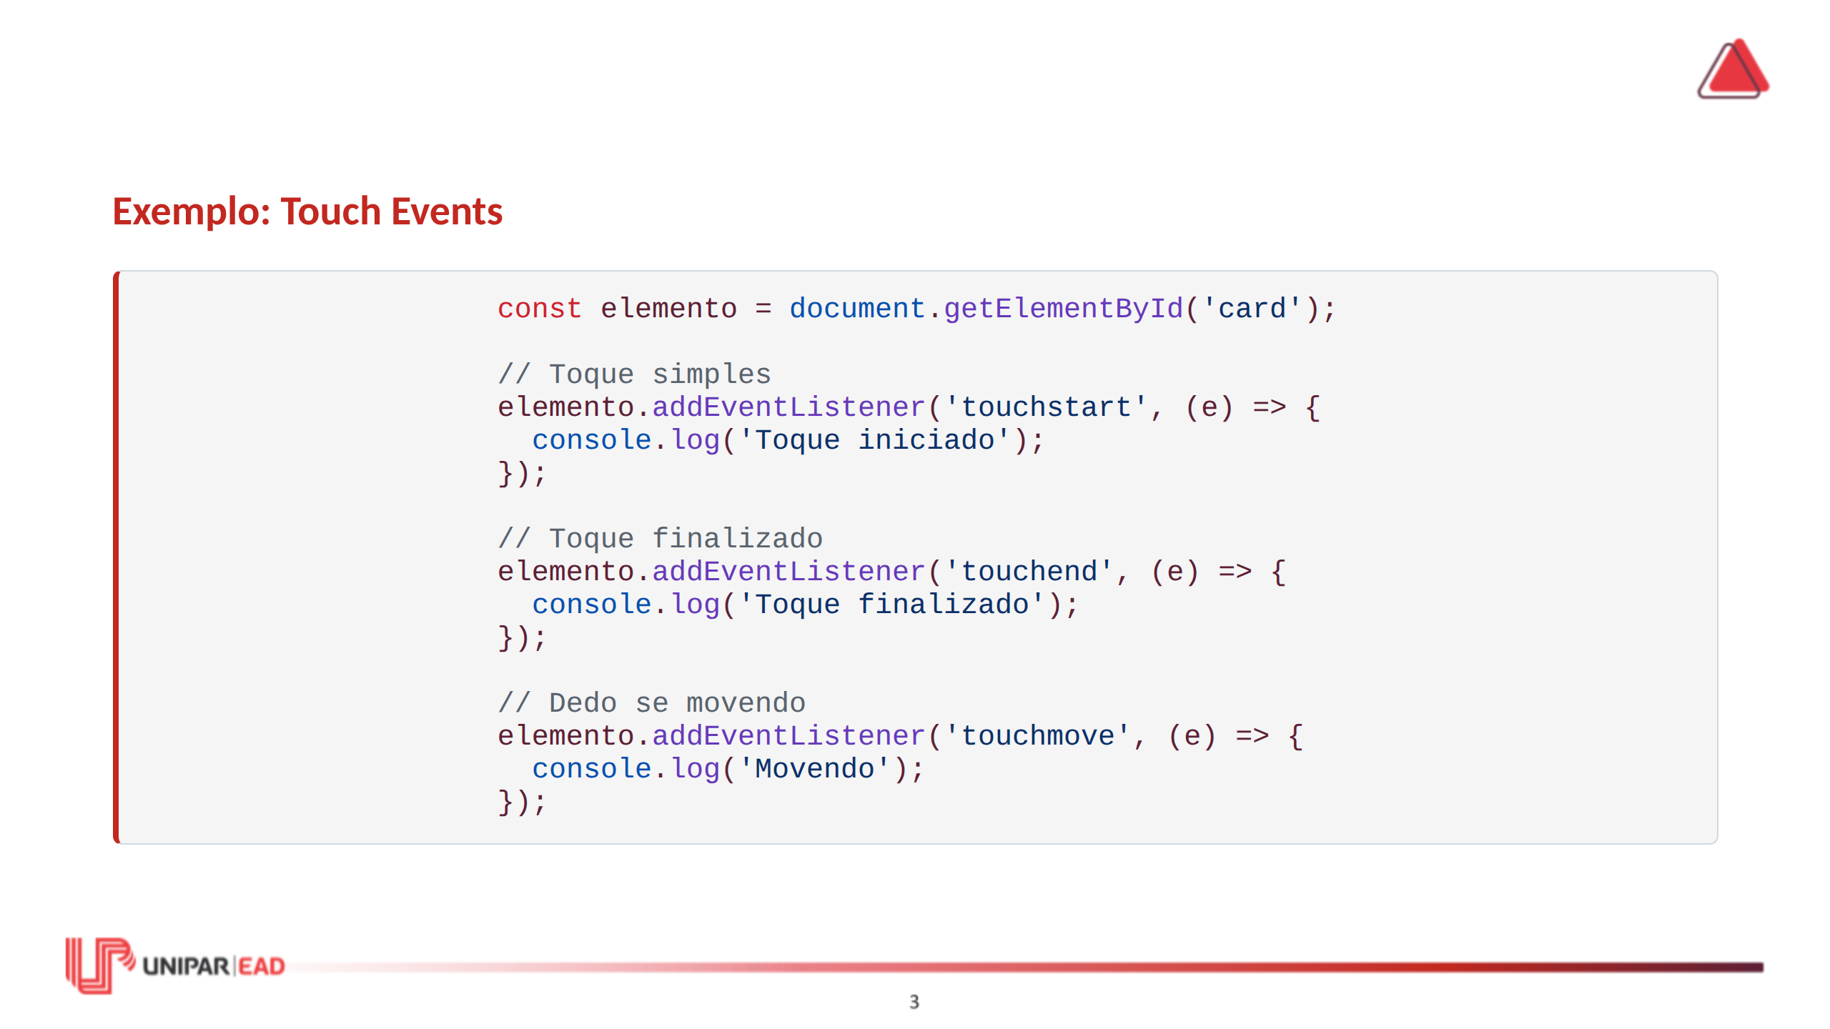

Slide 10
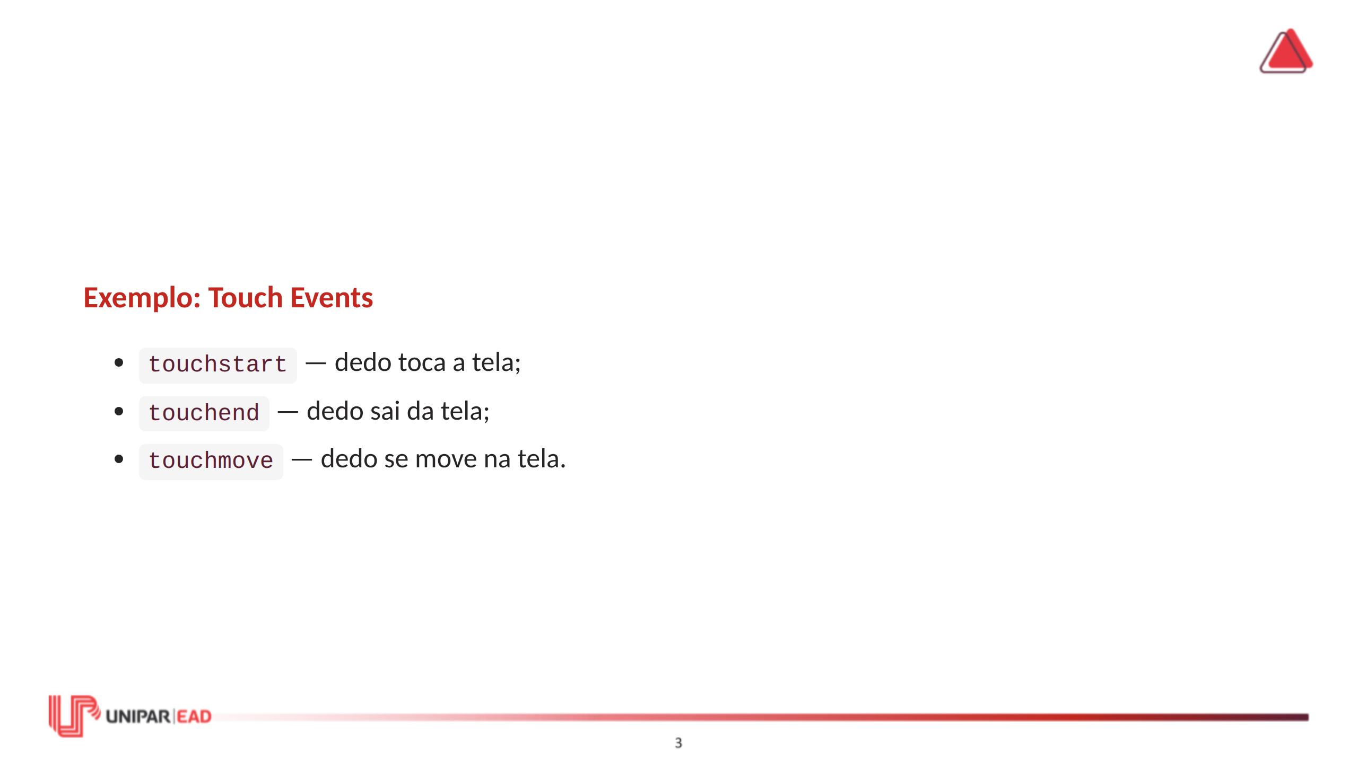
Notes:
FALA DO PROFESSOR: Touch Events são os equivalentes mobile dos eventos de mouse. touchstart é o equivalente a mousedown, touchend a mouseup, touchmove a mousemove. Esses eventos são fundamentais para implementar interações mobile como swipe (deslizar), pinch (pinça para zoom) e drag (arrastar). Um ponto importante: em dispositivos que suportam tanto mouse quanto toque (como tablets com teclado), ambos os tipos de eventos podem ser disparados. Por isso, é uma boa prática usar Pointer Events — que unificam mouse e touch em uma única API.

Slide 11
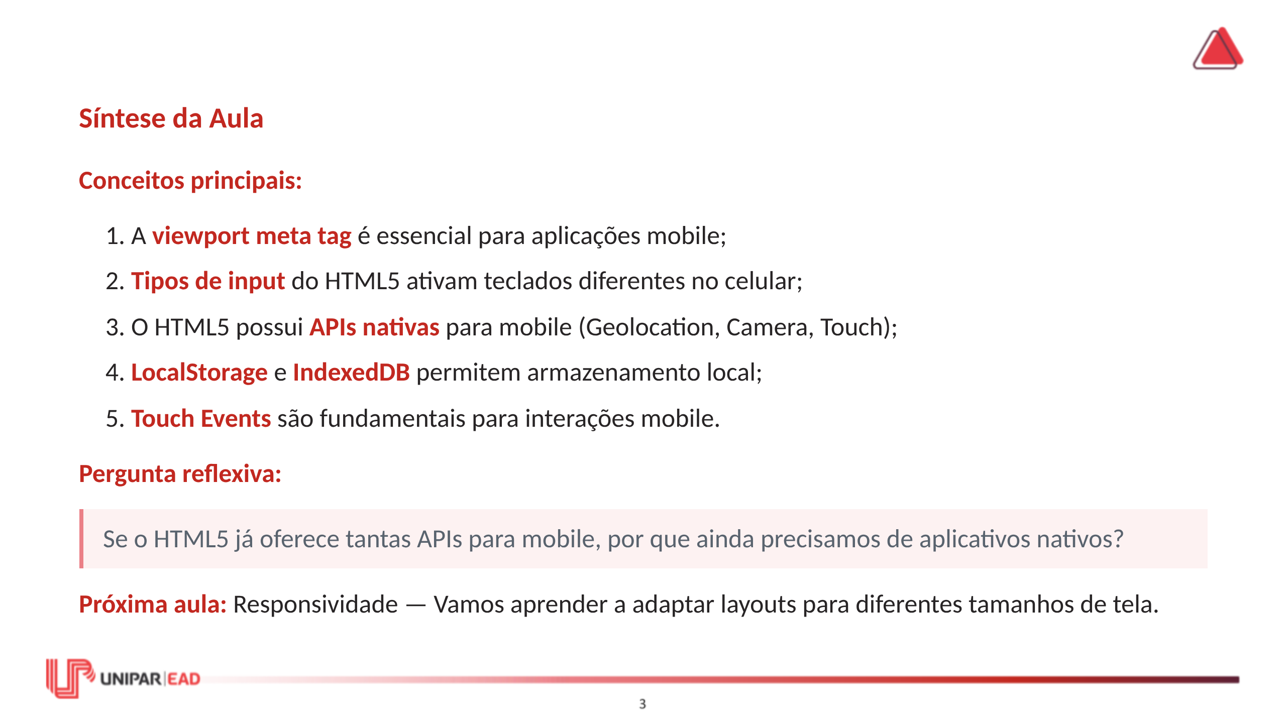
Notes:
FALA DO PROFESSOR: A pergunta reflexiva é provocativa. O HTML5 oferece muitas APIs, mas não todas. Acesso a notificações push avançadas, câmera com controle total, sensores biométricos, NFC — muitas funcionalidades ainda são exclusivas de aplicativos nativos. Na próxima aula, vamos estudar responsividade — como adaptar o layout da aplicação para diferentes tamanhos de tela.

Slide 12


